Slide 2
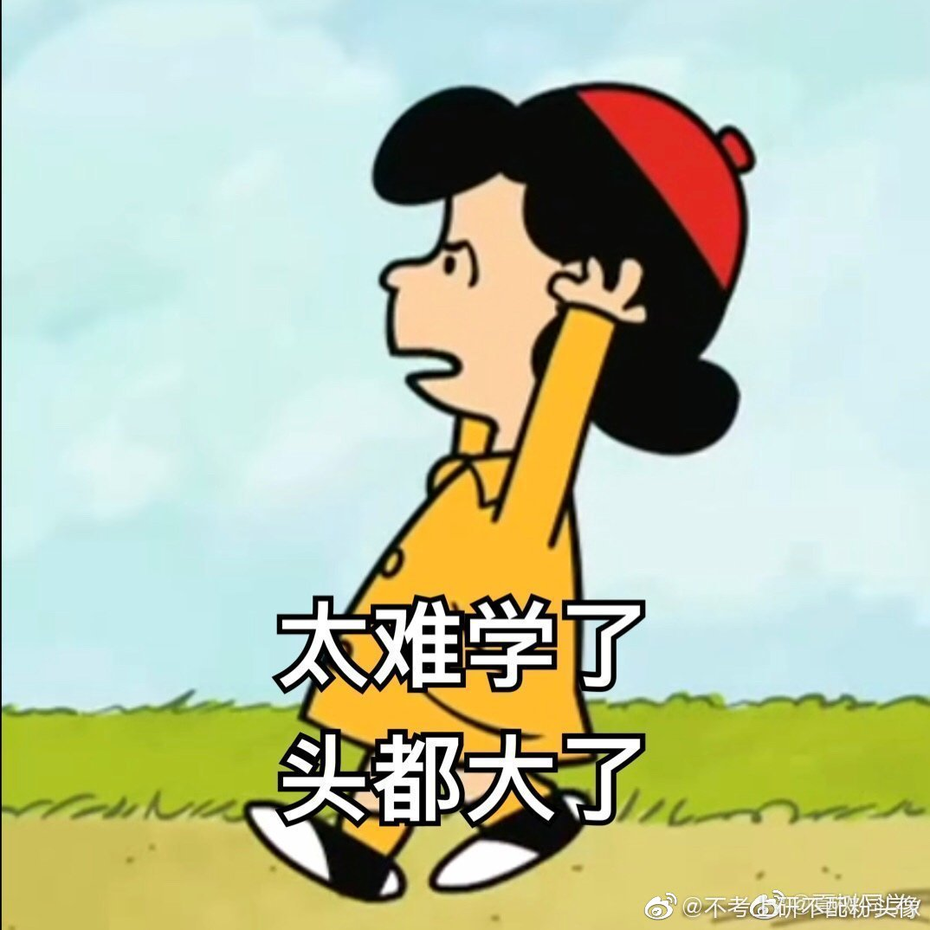
问题： 高考文综历史试题 由哪几部分构成？
选择题（客观题）：
24—35题；
材料题(主观题)：
（1）40题材料题；
（2）41题开放式习题（小论文）；
（3）44—46题选做题。
小论文

Slide 3
微笑面对“送命题”
历史小论文破解与增分之道
（一）

Slide 4
学习目标：
1、了解历史小论文的类型和评分标准
2、学习并掌握历史小论文解题方法

Slide 5
第一部分：破解方法之 了解历史小论文

Slide 6
一、历史小论文的破解方法
（一）高考真题解读：
1、题目类型解读：
（1）从问题设置的角度：
A、信息类：原因、提取、区分、修改、补充；
B、观点类：观点、看法、说明、探讨、论证；
C、论题类：自拟论题、阐述、评述。

Slide 7

近四年全国三卷真题回顾
根据文字材料和图片，提取中国近代商埠的信息并简要分析。
2016
围绕材料，结合中国近代史的具体史实，自拟论题进行阐述。（要求明确写出论题，阐述须史论结合）
2017
根据材料并结合所学知识古代中国知识，对表4的内容提出自己的看法，并给予说明（要求：看法具体明确，说明史论结合）
2018
从材料中提取一个论题，结合所学知识，加以论述（要求论题明确，持论有据，表达清晰）
2019

Slide 8
一、历史小论文的破解方法
（二）评分方法 ：
（1）从答案层次来看：三层；
（亮出观点、论据论证、小结升华）
（2）从答案要点来看：三段式。
（分点答题，按点给分）

Slide 9
一、历史小论文的破解方法
（三）评分标准 ：
要素等级 | 观点 | 角度 | 论证
一等12~10分 | 紧扣评论对象，观点明确 | 合理引用史实，进行多角度评论 | 论证充分，逻辑严密，表述清楚
二等9~5分 | 结合评论对象，观点较明确 | 引用史实，评论角度单一 | 论证较完整，表述清楚
三等4~0分 | 偏离评论对象，观点不明确 | 未引用史实 | 论证欠缺说服力，表述不清楚
从评分标准来看，
核心是观点明确、多角度评论、史论结合。

Slide 10
第二部分： 历史小论文题的增分方法

Slide 11
（一）、如何写历史小论文？
二、历史小论文的增分之道
写作五步曲
1、审题，注意题目要求；
2、带问题看材料，并从中提取观点或选择一种观点；
3、提炼观点，剖析观点产生的原因，找史实支撑；
4、开始论证，史论结合，有理有据；
5、进行小结，升华观点，做到“论从史出”。

Slide 12
二、历史小论文的增分方法
（二）、历史小论文格式
记住答题格式
分三段答题
明确赋分原则
第一段提出观点得2分
第二段摆出史实论证8分
第三段小结得2分

Slide 13
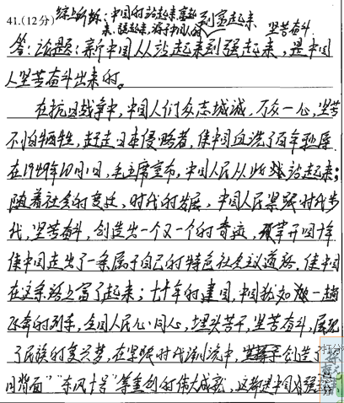
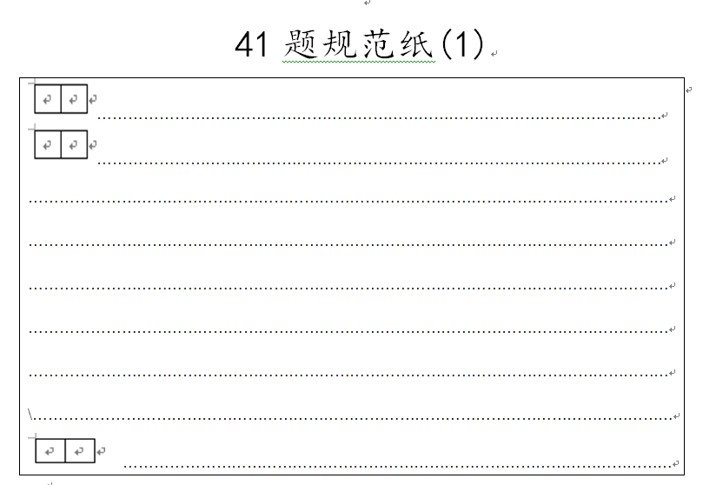

Slide 14
二、历史小论文的增分方法
（三）、历史小论文写作方法
解题思路：找出观点+论述论证+小结提升。
答题步骤一般是这样三段：
第一段：①材料中找观点（立意选取角度）
第二段 ②论述论证（史实+分析）
第三段：③小结升华
（所以，总而言之···不能照抄题目）
1、从问题入手分清试题类型，明确答题思路。
1、信息型
2、观点型
3、论题型

Slide 15
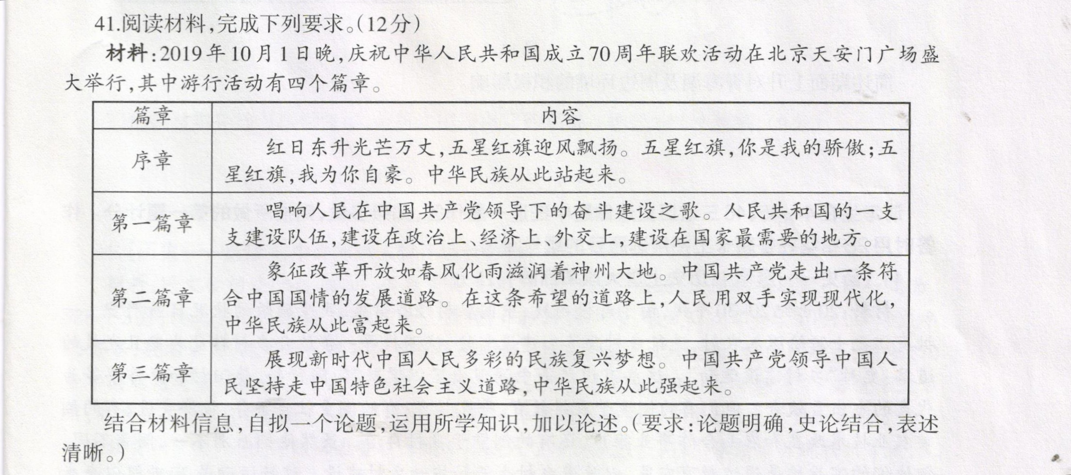
探究一：找论点
1、可针对一个篇章，时段，提炼一个论题进行论述
2、可针对几个篇章，时段，纵向提炼观点以论题形式进行论述，

Slide 16
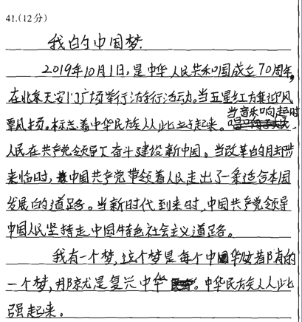
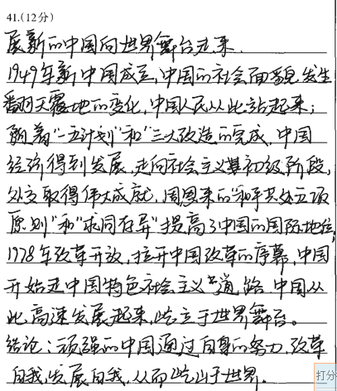
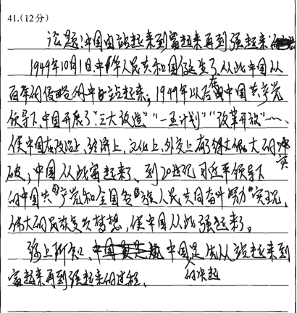
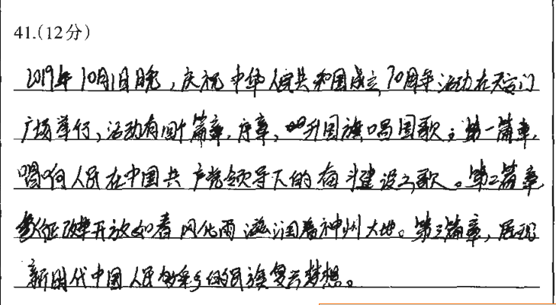
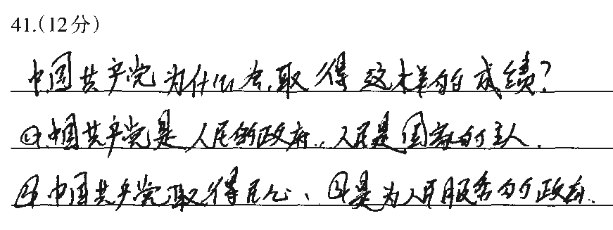
论题反问形式，
未结合材料，论证缺乏说服力
翻译题目，照抄材料，没有史论结合，缺乏说服力
未引用史实，论证角度单一，
论证缺乏说服力
紧扣材料，观点明确，多角度分析，
卷面整洁
紧扣材料，观点明确，多角度论证
启示？
收获？
活动环节：你来评，你打分

Slide 17
第三部分：高考练兵之模拟真题再练习

Slide 18
探究二：高考练兵之模拟真题演练
时代 | 影响因素 | 典型姓名
西汉 | 皇帝追求长生不老 | 严延年韩延寿耿寿昌车千秋陈万年
东汉 | 尊儒读经的传统使儒家思想深入人心 | 刘备(字玄德)张飞(字翼德)曹操(字孟德)
唐朝 | 佛儒道并行，文学昌盛 | 李义府狄仁杰房玄龄李白(号青莲居士)杜如晦(《诗经》风雨如晦)武三思
宋朝 | 重文轻武，理学发达，以老唯美 | 张择端(字正道)石守信包拯(字希仁)欧阳修(号醉翁，谥文忠)司马光(号迂叟)
清朝 | 起名立意假托玉器、青铜器等以避祸 | 和珅 施琅 姚鼐 田文镜
1949—1976 | 重大事件 | 郑建国 赵援朝 尹互助 张超英 钟卫星
新时期 | 思想解放，价值多元 | 颜开乐 田蜜蜜 唐林婉儿 杨柳娉婷 张珍妮 李享(谐音理想)
试从上表中提取相关信息，结合中国史,分小组，找出论点，并展示答案，评价。
姓名作为姓氏文化的一部分，既是代表一个人的符号，又是一定历史文化、社会意识的反映。试从上表中提取相关信息，结合中国史,自拟论题目并加以评述。(12分)

Slide 19
①中国人名受统治者喜好的影响；
②姓名反映统治者的思想；
③中国人名名受社会主流思想的影响；
④新中国成立后取名与国家重大事件紧密相连
⑤中国人名体现了从遵循传统到追求个性的变化；
⑥中国的人名体现了鲜明的时代特点；
⑦姓氏与时代发展有关联。

Slide 20
课堂小结
试题分类
破解
评分细则
历史
小论文
小结
增分策略
增分
演练实践

Slide 21
课堂小结
平常心要自信
题型变不怕，答题步骤要记牢，
读材料，分类型，找关键，
三段书写，格式不忘记，
观点论题要明确，
多角度多元化，
合理引用史实并分析，
论证按时间顺序，
提高得分命中率，
忌抒情忌串改史实，
小结重申观点莫忘记。
小周增分口诀

Slide 22
课后练习：
完成探究二小论文，要求从上表中提取相关信息，结合中国史,自拟论题目，并加以评述。
祝愿高考所有学生
金榜题名！

